Slide 1
Муниципальное бюджетное общеобразовательное учреждение средняя общеобразовательная школа № 32
XXII научно - практическая конференция педагогических работников образовательных учреждений г. Пензы
Открытый урок (учебное занятие)
Подготовила:
Кувшинова Елена Владиславовна
учитель истории
Пенза
2019

Slide 2
Совокупность созданных человечеством материальных и духовных ценностей
КУЛЬТУРА
В первой половине XX века культура умирает под оболочкой внешне благополучной «сытой», но духовно пустеющей цивилизации
В.А. Сапрыкин
Это был культурный взрыв колоссальной силы.
Н. Лейдерман

Slide 3
Культура
в первой половине XX века: расцвет или упадок?

Slide 4
Культура в первой половине XX века: расцвет или упадок
Цели урока:
Содержательные:
выявление уровня знаний по теме (разделу Советская Россия в 20-30-е годы 20 века), обобщения знаний по предмету;
систематизации знаний.
Деятельностные:
Развитие пространственного мышления, творческих способностей;
Развитие навыков самостоятельной работы, умения работать в группе и паре;
Развитие познавательного интереса, воспитание лидерских качеств;
Обучение приемам самоанализа, сопоставления, сравнения, развитие умения обобщения, систематизации знаний.

Slide 5
Какие события нашли отражение в культуре?

Slide 6
Установите соответствие:
Литература | Мухина Вера Игнатьевна | Днепровская ГЭС
Искусство | Братья Веснины | Белый орел
Кино | Прокофьев Сергей Сергеевич | Сирень в корзине
Скульптура | Кончаловский Петр Петрович | Симфония 1
Архитектура | Мейерхольд Всеволод Эмильевич | Елка
Музыка | Зощенко Михаил Михайлович | Рабочий и колхозница

Slide 7
Выберите из нижеперечисленных понятий те, которые относятся к культуре первой половины XX века
Анафеме
Коллективизация
Социалистический реализм
Аннексия
Модернизация
Национализация
Конструктивизм
Сменовеховство

Slide 8
«Кто лишний?»
А.Ф. Иоффе,
П.К. Капица,
Л.И. Мандельштам,
И.В. Курчатов,
С.В. Лебедев
В.М. Петров,
В.И. Пудовкин,
С.М. Эйзенштейн,
С.А. Герасимов,
Е.Л. Дзиган
М.А. Шолохов,
М.А. Булгаков,
М. Горький,
К.И. Чуковский,
А.Н. Толстой

Slide 9
5
1
2
3
4
Укрепление контроля партии над духовной жизнью общества
Культурная революция
Преодоление влияние старой идеологии
Декрет «О ликвидации неграмотности среди населения России»
Ликбез
Перестройка быта
7
10
6
Создание социалистической системы народного образования
Антицерковная пропаганда
Литературные объединения
Рабочие факультеты
8
9
11
12
14
15
Требования создания образа положительного героя
Краткий курс истории ВКП(б)
13
Перестройка системы образования
Социалистический реализм
Создание школ 2^{х} ступеней
16
17
19
Рост числа образованных людей
Рост числа ВУЗов
18
Формирование социалистической интеллигенции
20
Введение обязательного 4^{х} летнего образования
«Философский пароход»

Slide 10
Сравните успехи культурного развития в Пензенском крае с культурным развитием в целом по стране.
Были ли в Пензенском крае особенности?
1 группа- образование
2 группа- искусство
3 группа- интеллигенция
+- развитие по всей стране
V- особенности в Пензенском крае

Slide 11
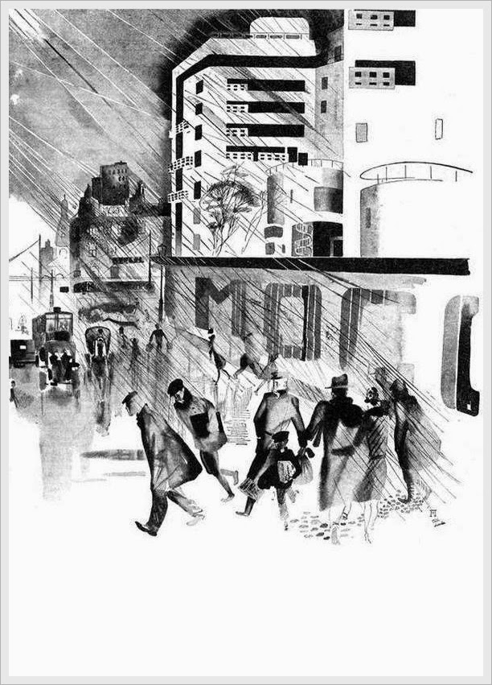
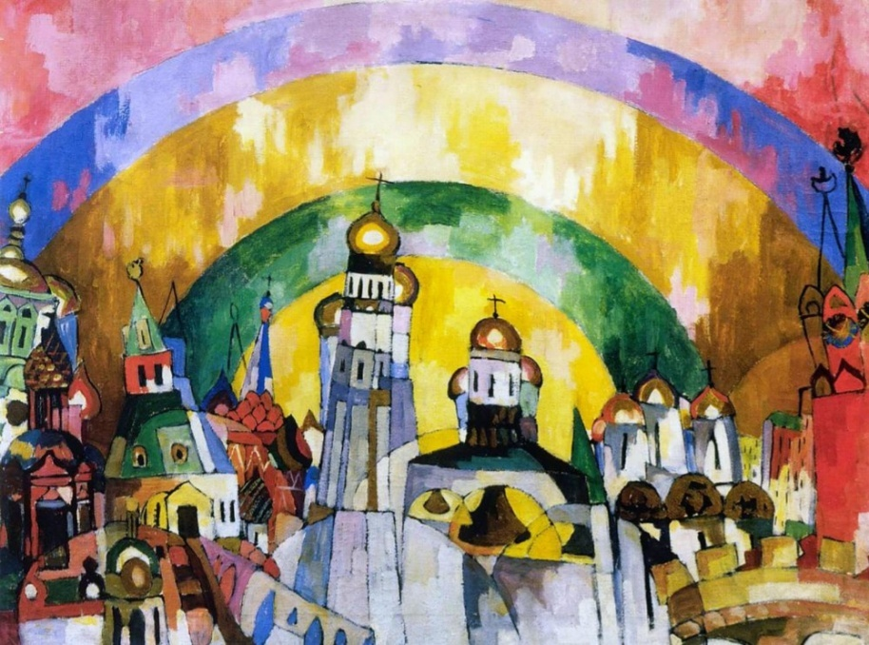
Культура
в первой половине XX века:
расцвет или упадок?
А. Лентулов «Небосвод»
Ю. Пименов «Дождь»

Slide 12
СЛЫШАЛ КРАЕМ УХА
ХЛОПАЛ УШАМИ
Я на уроке:
ШЕВЕЛИЛ МОЗГАМИ
СЧИТАЛ ВОРОН
МОТАЛ НА УС
СИДЕЛ СЛОЖА РУКИ

Slide 13
Спасибо!
До новых встреч!

